Slide 1
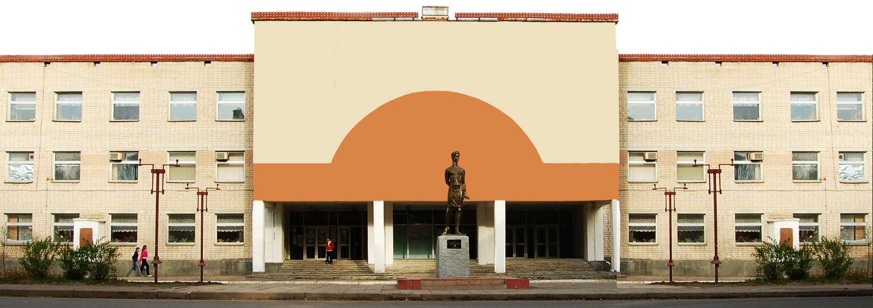
Муниципальное Общеобразовательное Учреждение
«Средняя Общеобразовательная Школа №72»
ЭЛЕКТРИЧЕСКИЕ
КОЛЕБАНИЯ
Презентацию подготовил
учитель физики – информатики
В.С.Дубовик
г. Саратов
2021 – 2022 уч. г.

Slide 2
Электрические колебания
Содержание теоретического материала
Электрические свободные колебания.
Переменный ток.

Slide 3
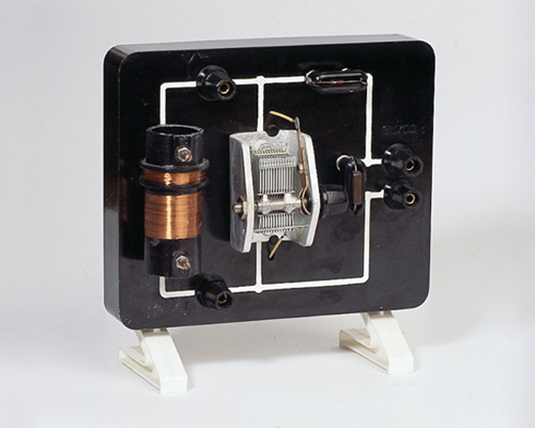
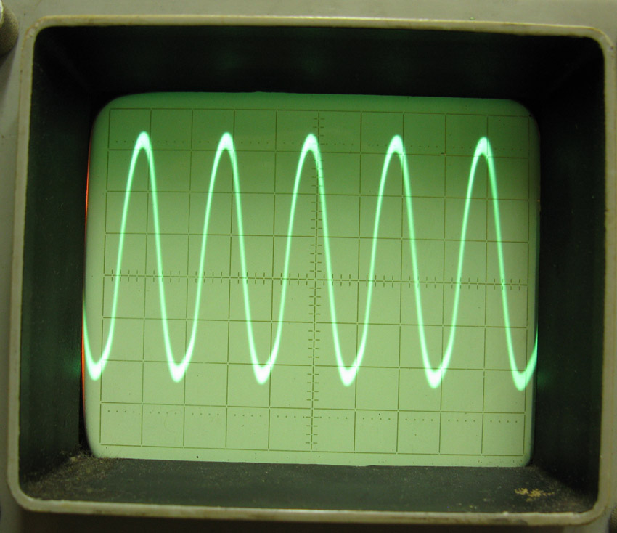
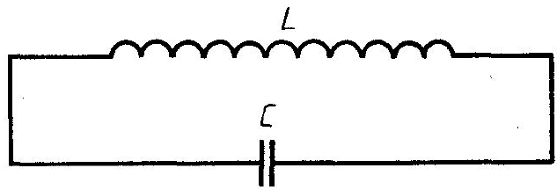
Электрические свободные колебания
Периодические изменения заряда q, силы тока I и напряжения U называют электрическими свободными колебаниями.
Колебательный контур
Он состоит из катушки индуктивностью L и конденсатора емкостью С. Если зарядить конденсатор до напряжения U_{О}, то в начальный момент времени t₁=0 на обкладках конденсатора установятся амплитудные значения напряжения U_{О} и заряда q₀=CU₀, Свободные электромагнитные колебания можно наблюдать на экране осциллографа.

Slide 4
Полная энергия системы W равна энергии электрического поля W_{эл}:
Если цепь замыкают, то начинает течь ток. Вследствие самоиндукции в катушке конденсатор разряжается не мгновенно, а постепенно. При этом ток увеличивается, достигая своего максимального значения I₀ в момент времени t₂=T/4, а заряд на конденсаторе становится равным нулю:

Slide 5
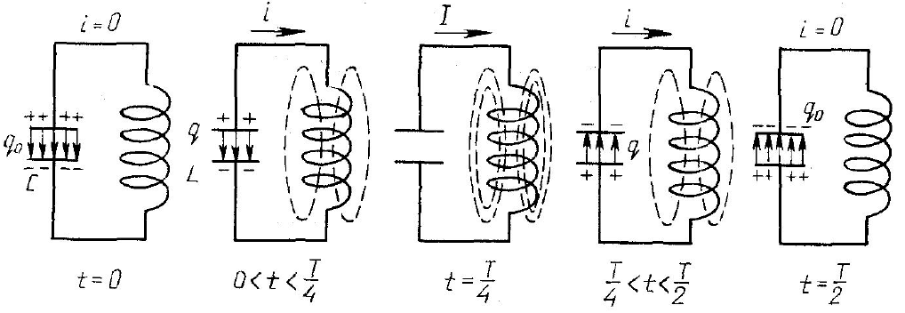
В следующий момент времени ток течет в том же направлении, уменьшаясь до нуля, что вызывает перезарядку конденсатора. В момент времени t₃=T/2 заряд q = q₀, напряжение U=U₀, ток I = 0.
Затем конденсатор снова разряжается, ток через индуктивность течет в обратном направлении. Через промежуток времени Т система приходит в исходное состояние. Завершается полное колебание, процесс повторяется.

Slide 6
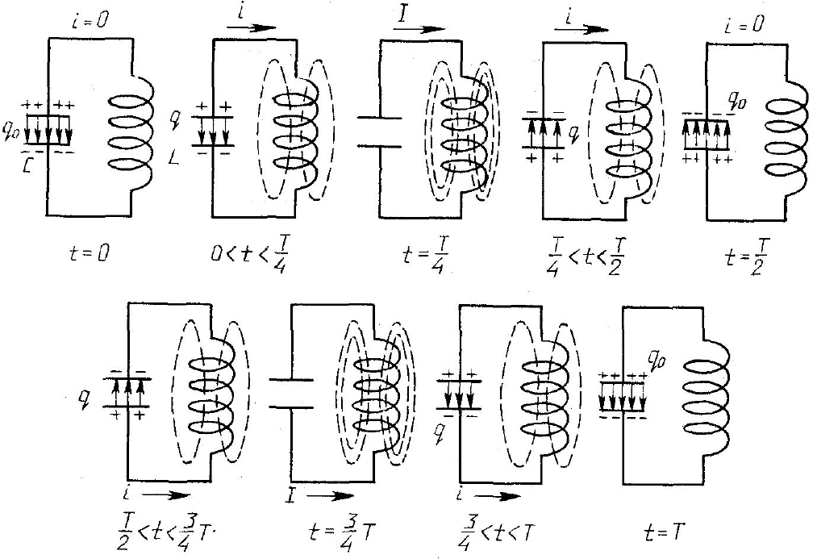

Slide 7
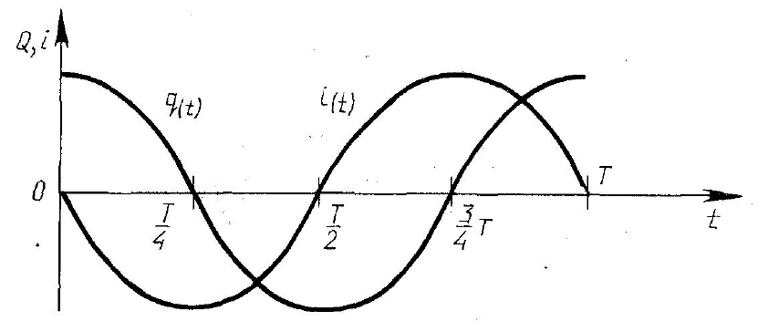
В любой момент времени энергия:

Slide 8
Уравнение свободных электромагнитных колебаний
В контуре полная энергия W остается постоянной в течение всего времени:
Так как полная энергия контура является величиной постоянной то:
L в числителе.

Slide 9
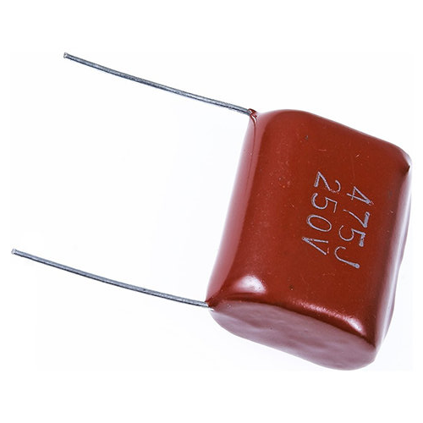
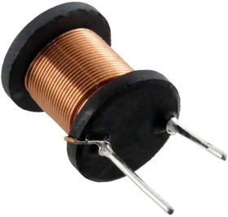

Slide 10
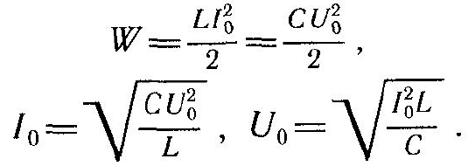
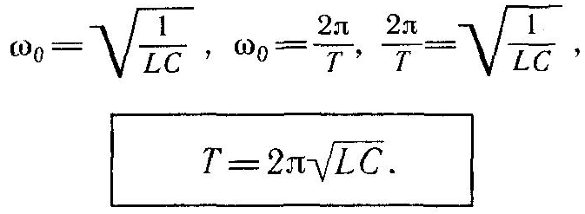
Амплитуда свободных электромагнитных колебаний
Период колебания
https://youtu.be/EZxVAFgdVg0
https://youtu.be/gHDpVJVch6Q

Slide 11
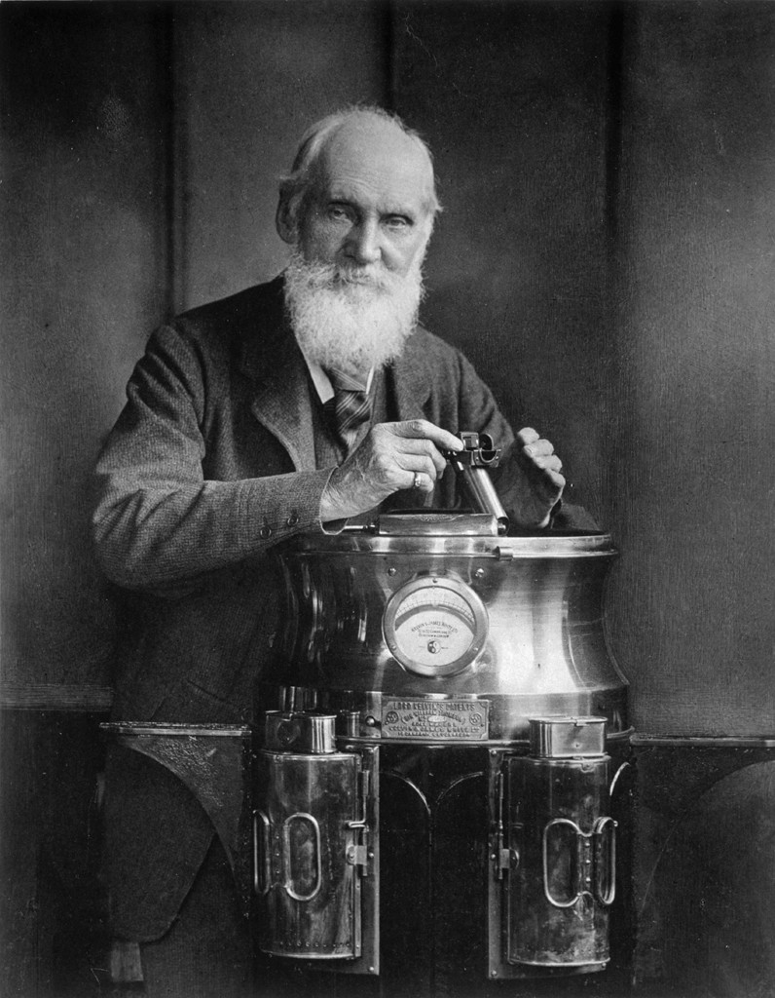
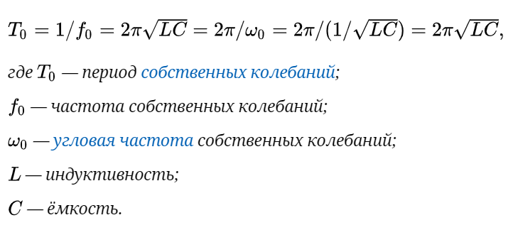
Томсон, Уильям (лорд Кельвин)

Slide 12
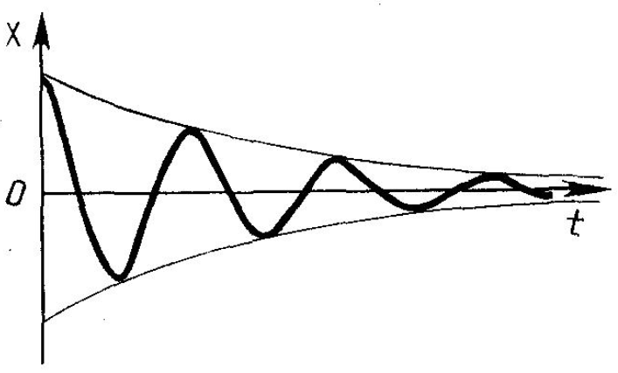
Генератор
высокочастотных электромагнитных колебаний
1. В природе любые колебания колебательной системы без воздействия внешних сил - затухающие.
2. Системы, в которых генерируются незатухающие колебания за счет поступления энергии от источника внутри системы, называются автоколебательными.
3. Колебания, существующие в системе без воздействия на нее внешних периодических сил, называются автоколебаниями.

Slide 13
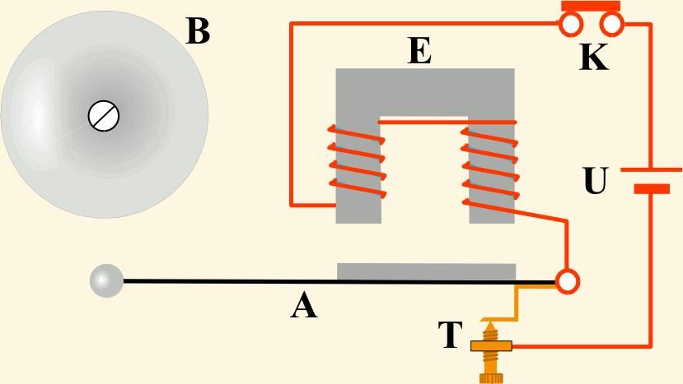
Примеры автоколебательных систем: электрический звонок, свисток, часы, органные трубы, автогенераторы, наше сердце, легкие, голосовые связки.

Slide 14
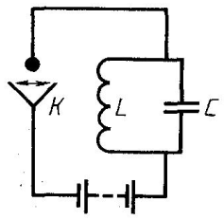
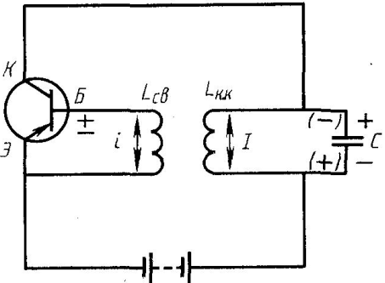
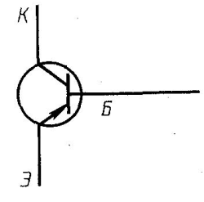
Получение
незатухающих колебаний в контуре
Незатухающие колебания установятся в том случае, если контур будет подключаться к источнику только в первую половину периода. Для выполнения такого условия ключ должен замыкать и размыкать цепь с частотой, соответствующей частоте электромагнитных колебаний контура.

Slide 15
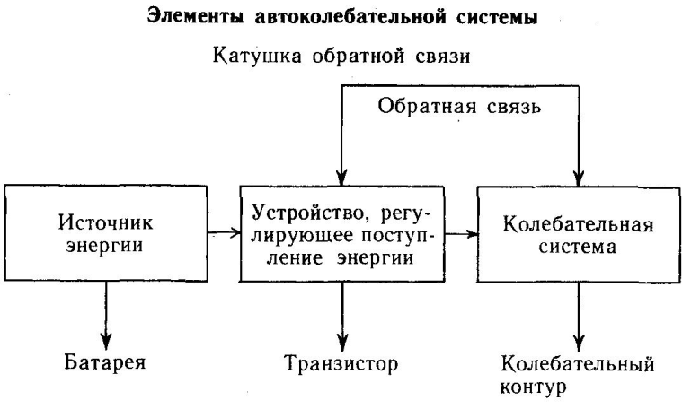

Slide 16
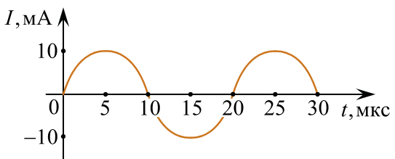
ЗАДАЧИ ЕГЭ
1. На рисунке приведен график гармонических колебаний тока в колебательном контуре. Если катушку в этом контуре заменить на другую катушку, индуктивность которой в 9 раз больше, то каков будет период колебаний? (Ответ дать в мкс.)
Ответ: 40.

Slide 17
2. В наборе радиодеталей для изготовления простого колебательного контура имеются две катушки с индуктивностями L₁ = 1мкГн и L₂=2мкГн, а также два конденсатора, ёмкости которых C₁= 30пФ и C₂= 40пФ. С какой наибольшей собственной частотой ν можно составить колебательный контур из двух элементов этого набора? (Ответ выразите в мегагерцах и округлите до целого числа.)
Ответ: 29.

Slide 18
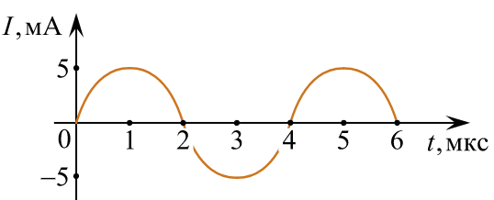
3. На рисунке приведен график зависимости силы тока от времени в колебательном контуре с последовательно включенными конденсатором и катушкой, индуктивность которой равна 0,2 Гн.
Ответ: 2,5.

Slide 19
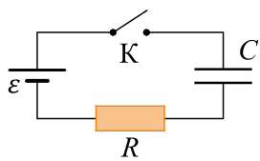
4. Конденсатор подключен к идеальному источнику тока последовательно с резистором R = 20 кОм (см. рис.). В момент времени t = 0 ключ замыкают. В этот момент конденсатор полностью разряжен. Результаты измерений силы тока в цепи, выполненных с точностью ±1 мкА, представлены в таблице. Чему равно напряжение на конденсаторе в момент времени t = 3 с? (Ответ дайте в вольтах.)
Ответ: 5,7.

Slide 20
Переменный ток

Slide 21
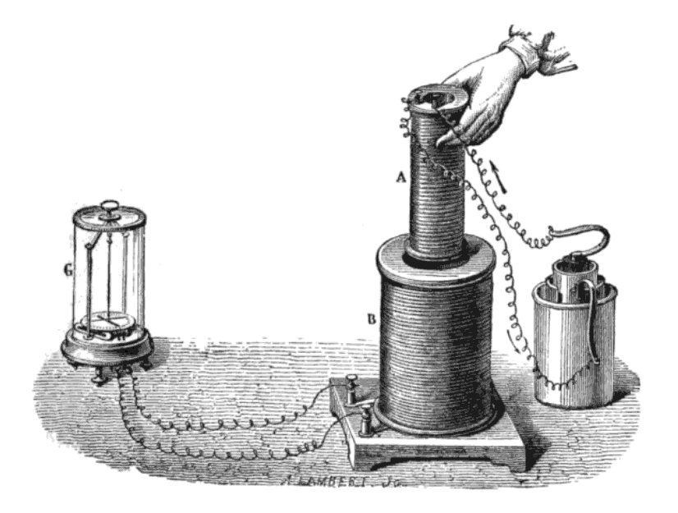
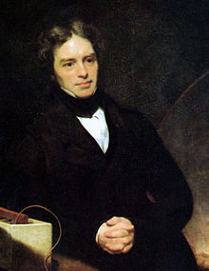
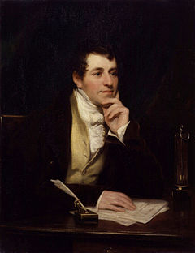
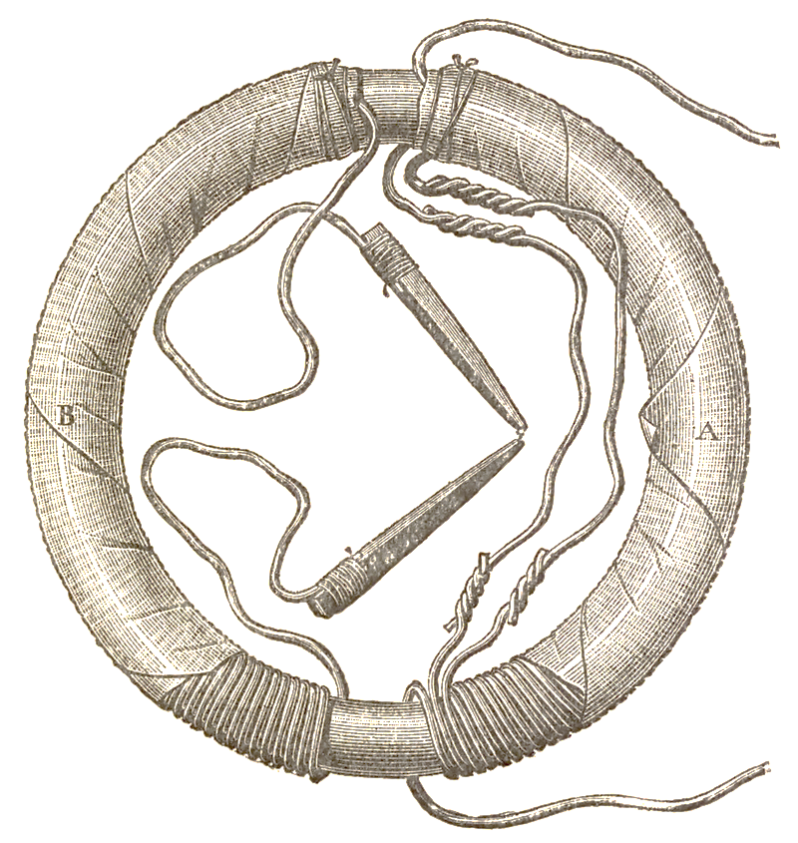
История открытия переменного тока
Считается, первые генераторы переменного тока созданы в 30-е годы XIX века. Майкл Фарадей экспериментально исследовал магнитные поля. Опыты вызывали ревность сэра Хемфри Дэви, критиковавшего ученика за плагиат. Сложно потомкам выяснить правоту, факт остается фактом: переменный ток полвека просуществовал невостребованным.
Фарадей
(1842 год),
художник
Томас Филлипс
Гемфри Дэви художник
Томас Филлипс
При движении соленоида с током внутри проволочной катушки в ней возникает ток
«Трансформатор Фарадея»

Slide 22
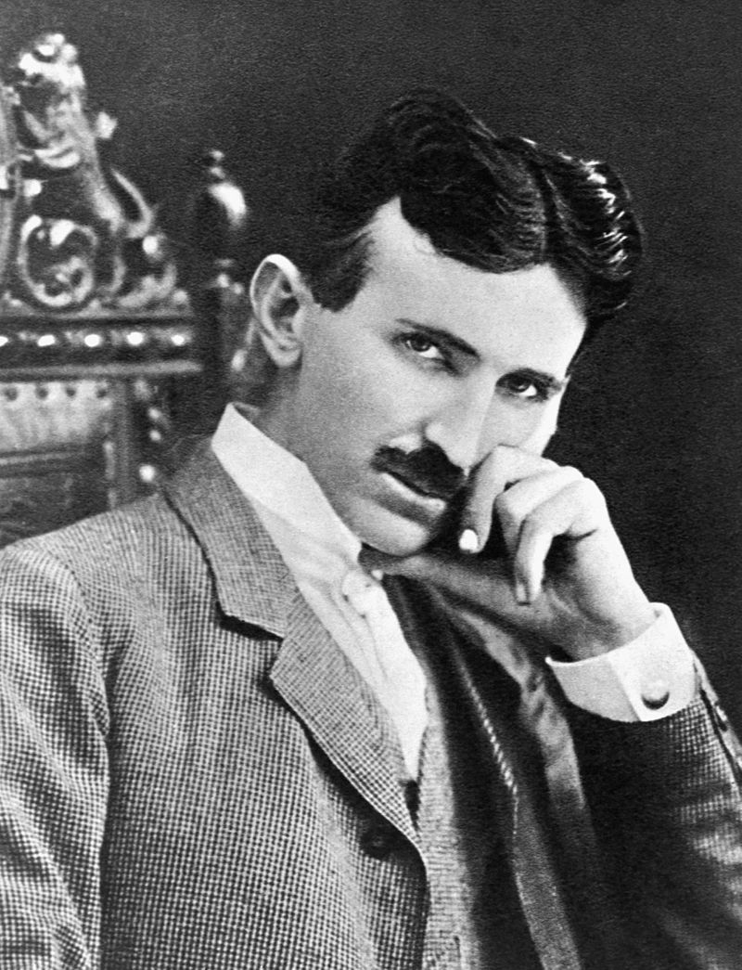
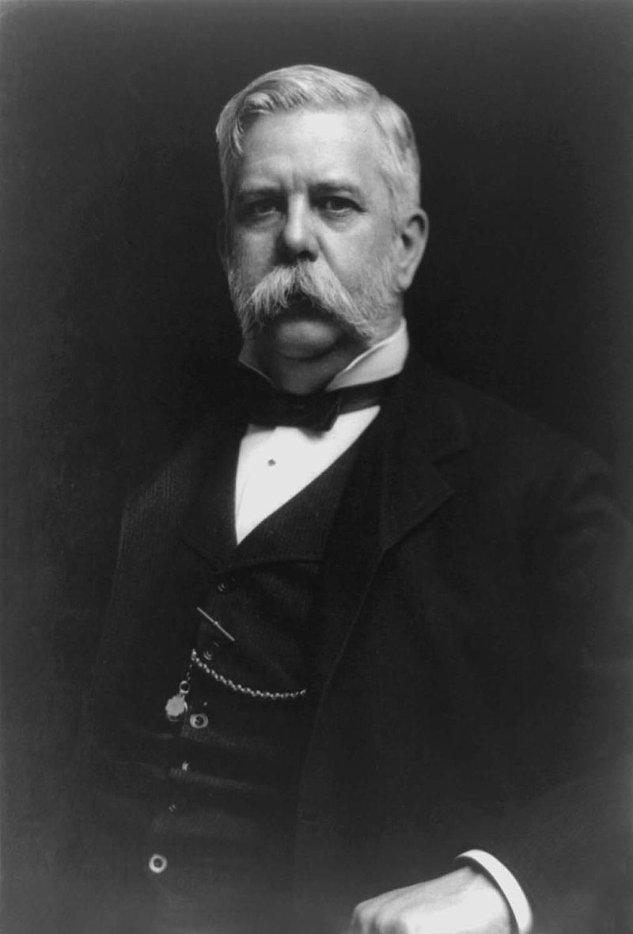
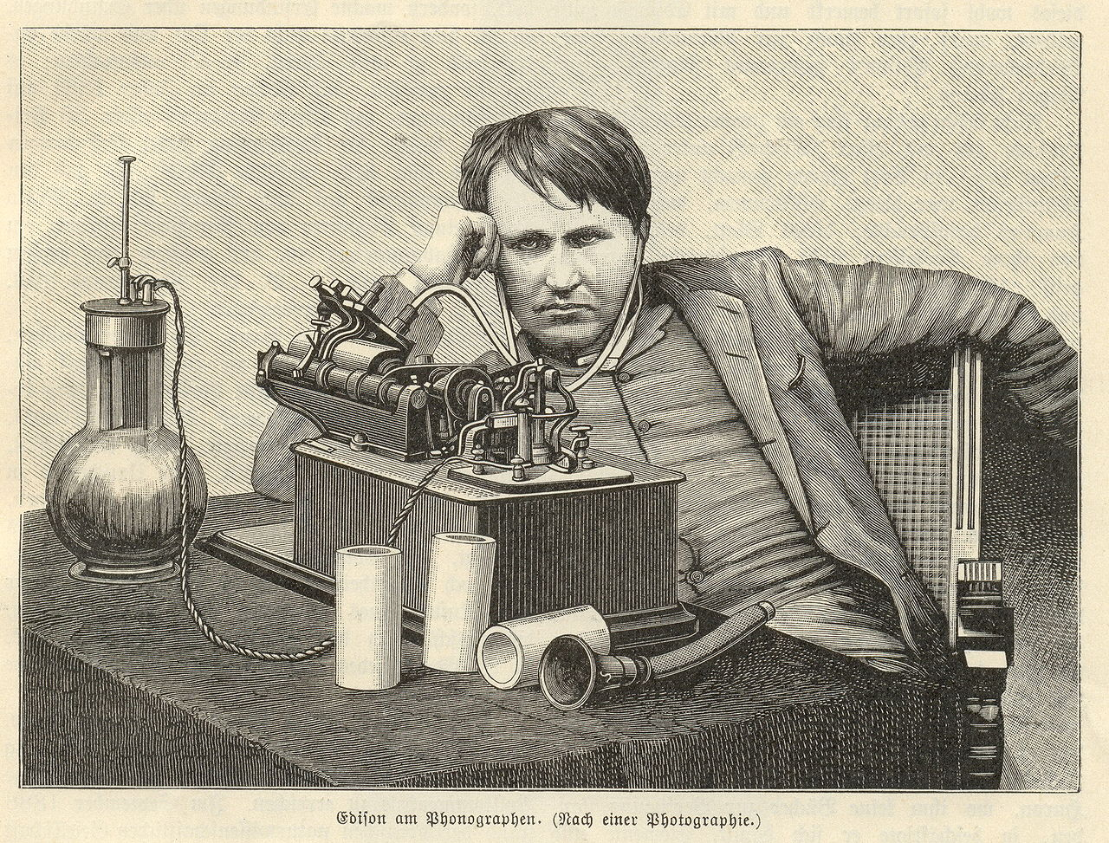
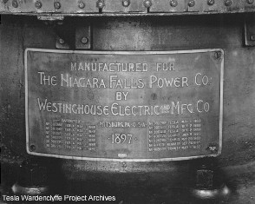
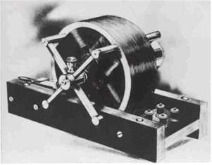
История открытия переменного тока
Впервые переменным токам стали уделять внимание ввиду коммерческой ценности после появления на свет изобретений, созданных Николой Тесла. Война токов — противостояние Томаса Эдисона и Николы Теслы (а также Джорджа Вестингауза) в борьбе за использование постоянного и переменного тока соответственно. «Война» продолжалась свыше ста лет и закончилась в конце ноября 2007 года с окончательным переходом Нью-Йорка с постоянного тока на переменный.
Т. Эдисон
Н. Тесла
Дж. Вестингауз

Slide 23
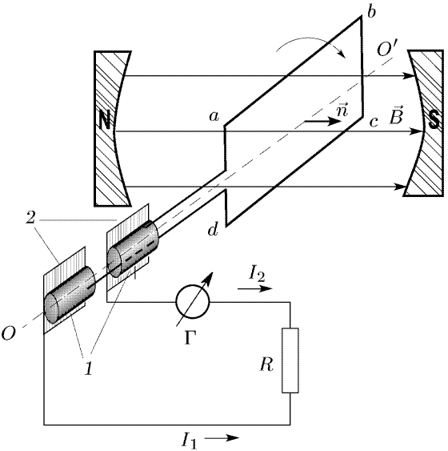
Получение переменного тока
Если рамку равномерно вращать в магнитном поле (вокруг оси OO'Y то магнитное поле внутри рамки все время меняется в соответствии с формулой Ф=BSсosα, S — площадь рамки, α - угол между нормалью n к плоскости рамки и вектором В. Если рамка вращается равномерно с угловой скоростью 𝜔 то α=𝜔t. Если начальный момент времени выбран так, что при t = 0, α = О (соответствует рис.), то Ф=BScos𝜔t.

Slide 24
Ф=BScos𝜔t.

Slide 25
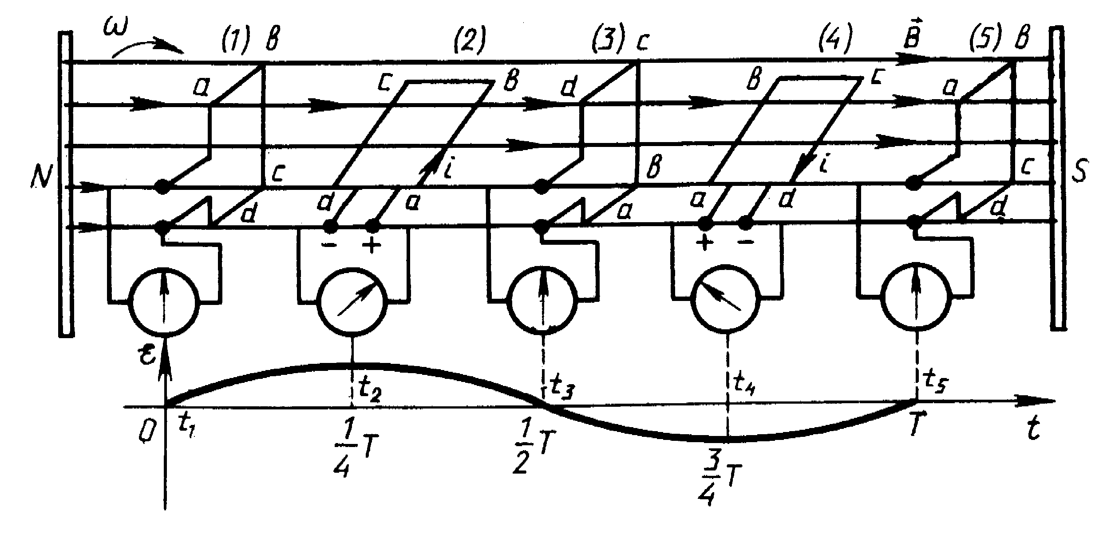
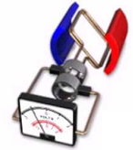
Переменный ток
Ток, изменяющийся по направлению и величине по гармоническому закону, называется переменным.

Slide 26
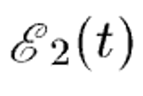
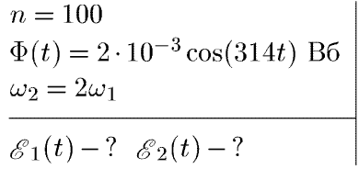
1. В рамке, содержащей 100 витков и равномерно вращающейся в однородном магнитном поле, поток магнитной индукции меняется по закону Ф=2·10³cos(314t)Вб. Определите зависимость возникающей в рамке ЭДС от времени. Как изменится зависимость ЭДС от времени при увеличении круговой частоты вращения рамки в 2 раза?
1

Slide 27
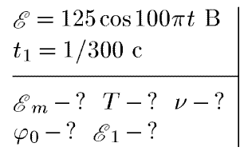
2. Значение ЭДС, вырабатываемой генератором переменного тока, меняется по закону: ε=125cos(100πt)В. Определите максимальное значение ЭДС, период, частоту и начальную фазу. Найдите значение ЭДС в момент времени t= 1/300 с.

Slide 28
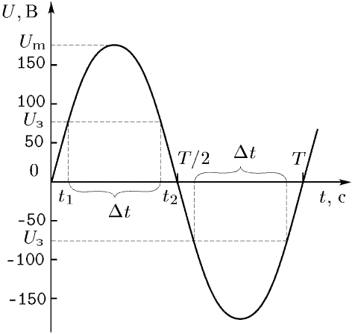
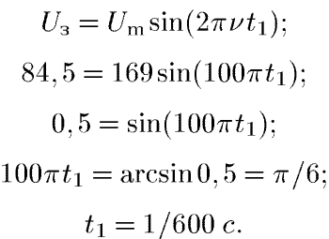

Slide 29
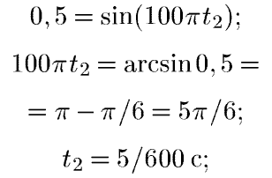

Slide 30
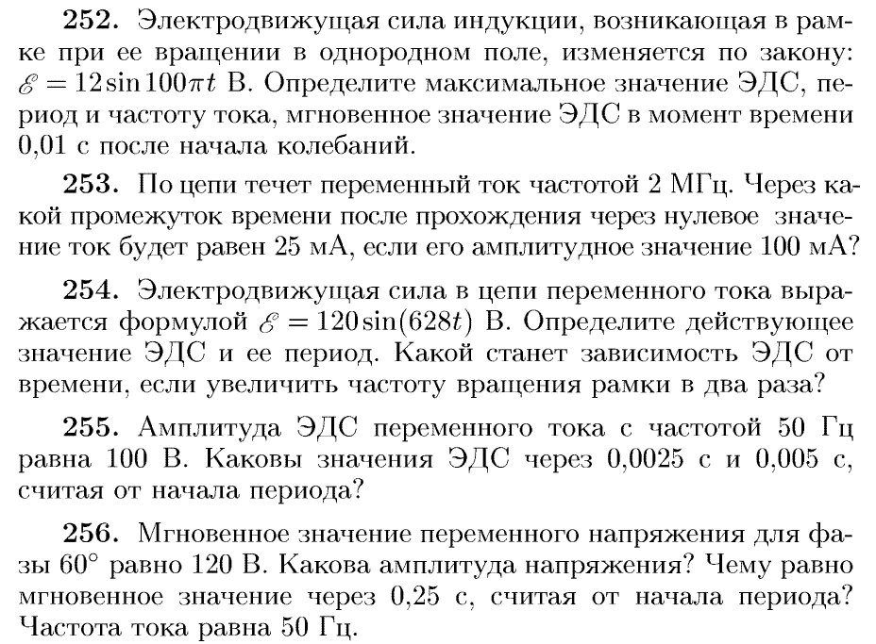
Для самостоятельного решения

Slide 32
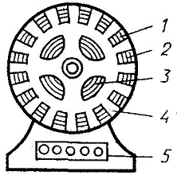
Работа и устройство генератора переменного тока
Работа основана на явлении электромагнитной индукции.
Устройство
1. Обмотка статора с большим числом витков, размещенных в его пазах. В ней наводится ЭДС.
2. Станина, внутри которой размещены статор и ротор.
3. Ротор (вращающаяся часть генератора) создает магнитное поле от электромашины постоянного тока. Может иметь р пар полюсов.
4. Статор состоит из отдельных пластин для уменьшения нагрева от вихревых токов. Пластины — из электротехнической стали.
5. Клеммный щиток на корпусе станины для снятия напряжения.
При равномерном вращении ротора в обмотках статора наводится ЭДС: где максимальное значение ЭДС.

Slide 33
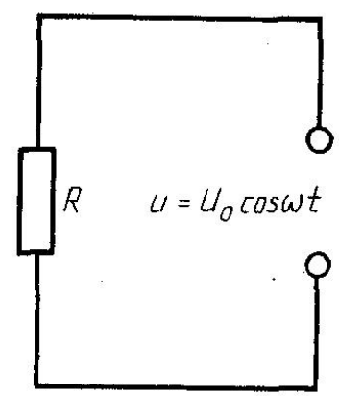
Нагрузка в цепи переменного тока
Активное сопротивление
Электрические устройства, преобразующие
электрическую энергию во внутреннюю, называются активными сопротивлениями.
$$R= ρ\frac{l}{S}.$$
Высокоомные провода, спирали нагревательных приборов, резисторы — активные сопротивления.

Slide 34
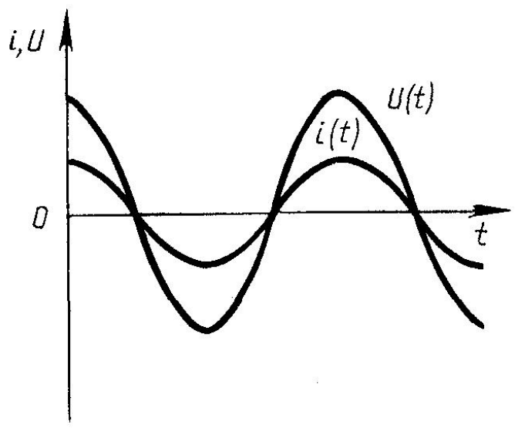
Активное сопротивление
1. Мгновенное значение напряжения меняется по гармоническому закону
$$u= u_{o}cos⁡(ωt)$$
2. Мгновенное значение силы тока пропорционально мгновенному значению напряжения и совпадает по фазе:
$$i= \frac{u}{R}= \frac{u_{o}cos⁡(ωt) }{R}=i_{o}cos⁡(ωt)$$

Slide 35
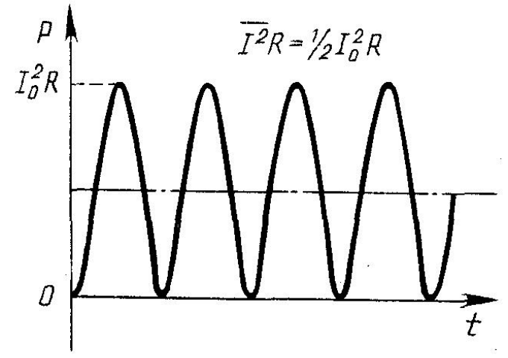
3. Мгновенное значение мощности равно:
$$p= i^{2}R$$
Среднее значение мощности
за период в цепи переменного
тока равно:
$$\overline{p}= \overline{i^{2}R }= \frac{I_{0}^{2}R}{2}$$

Slide 36
4. Действующее значение силы тока получаем из формулы
среднего значения мощности:
$$\overline{i^{2} }= \frac{I_{0}^{2}}{2}$$
Величина, равная квадратному корню из среднего значения
квадрата мгновенного тока, называется действующим значением
переменного тока. Обозначается через I:
$I= \sqrt{\overline{i^{2}}}$ = $\frac{I_{0}}{\sqrt{2}}$
Действующее значение переменного тока равно силе постоянного тока, выделяющего в проводнике то же количество теплоты, что и переменный ток за то же время.

Slide 37
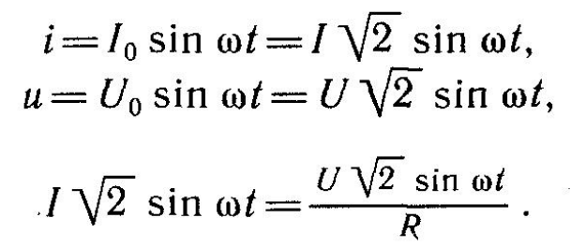
5. Действующее значение переменного напряжения определятся аналогично действующему значению силы тока:
$$U \text{= }\frac{U_{0}}{\sqrt{2}}$$
6. Закон Ома для цепи с активным сопротивлением:
$$I= \frac{U}{R}$$
Следовательно:

Slide 38
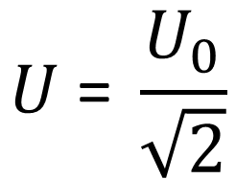

Slide 40
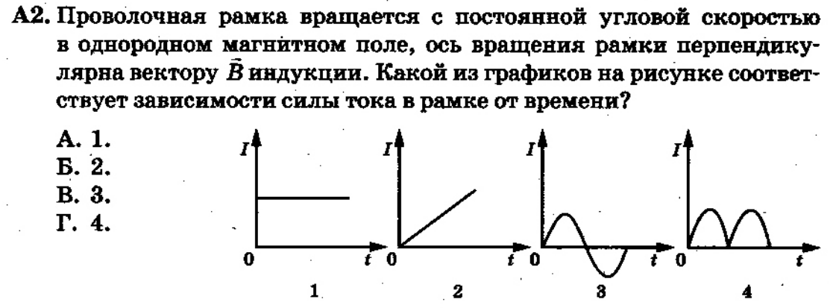

Slide 41
$$P=UIcosφ$$
$$P_{потерь}= I^{2}R$$
$P_{потребителю}=P − P_{потерь}=P$ - $I^{2}R$
$$I= \frac{P}{Ucosφ}$$
Ответ: 43,5 кВт.

Slide 42
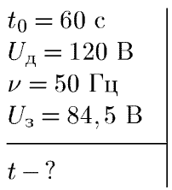
3. Сколько времени будет гореть неоновая лампочка, если ее на 1 минуту подключить в сеть переменного тока с действующим напряжением 120 В и частотой 50 Гц. Лампочка зажигается и гаснет при напряжении 84,5 В.

Slide 43
1. Хорошо проводящая рамка площадью 20 см² вращается в однородном магнитном поле с индукцией 1,5 Тл перпендикулярной оси вращения рамки, с частотой 50 Гц. Скользящие контакты от рамки присоединены к цепи, состоящей из резистора сопротивлением R₁=5 Ом к которому последовательно присоединены два параллельно соединенных резистора сопротивлениями R₂=10 Ом и R₃=15 Ом. Найти максимальную силу тока, текущего через резистор R₃ в процессе вращения рамки. Индуктивностью цепи можно пренебречь.
B
R₁
S
R₂
R₃

Slide 44
Дано:
Решение:
S = 2*10⁻³ м²
При вращении рамки в магнитном поле в ней возникает ЭДС индукции:
B = 1,5 Тл
Ѵ = 50 Гц
R₁=5 Ом
R₂=10 Ом
𝐼= е/𝑅
𝐼= е/𝑅
R₃=15 Ом
I_{3 max} - ?

Slide 45
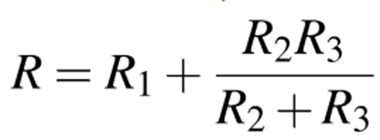

Slide 47
Напряжение опережает ток по фазе на π/2.

Slide 61
Источники и литература
1.

